Slide 1
Освітні технології – як ефективний інструмент удосконалення і розвитку освітнього процесу
ХЕРСОНСЬКИЙ ДЕРЖАВНИЙ УНІВЕРСИТЕТ
Notes:
Оригинальные шаблоны для презентаций: https://presentation-creation.ru/powerpoint-templates.html
Бесплатно и без регистрации.

Slide 2
1. Поняття, аспекти та властивості педагогічної технології
Технологія – сукупність знань, відомостей про особливість окремих виробничих операцій у процесі виробництва чого-небудь
Слово «ТЕХНОЛОГІЯ» грецького похождення –
techne – мистецтво, майстерність,
logos – наука, закон
( наука про майстерність)

Slide 3
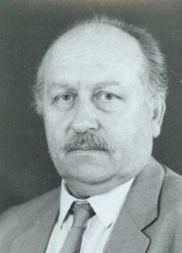
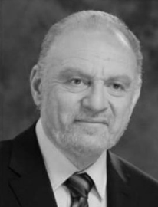
Визначення поняття «педагогічна технологія»
Це сукупність психолого-педагогічних установок, що визначають спеціальний набір і поєднання форм, методів, способів, прийомів навчання, виховних засобів; організаційно-методичний інструментарій педагогічного процесу
(Б.Ліхачов)
Це змістовна техніка реалізації навчального процесу
(В. Беспалько)
Це системна сукупність і порядок функціонування всіх особистісних, інструментальних і методологічних засобів, що використовуються для досягнення педагогічної мети
(М. Кларин)

Slide 4
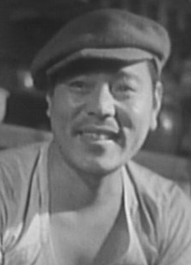
Визначення поняття «педагогічна технологія»
Це впровадження в педагогіку системного способу мислення, який можна інакше назвати «систематизацією освіти»
(Т.Сакамото)
Це системний метод створення, застосування і визначення всього процесу викладання і засвоєння знань з урахуванням технічних і людських ресурсів та їх взаємодії, що ставить своєю задачею оптимізацію форм освіти
(ЮНЕСКО)

Slide 5
Поняття «педагогічна технологія» може бути представлене трьома аспектами:
Науковий (теоретичний)
Процесуально- дійовий
Процесуально- описовий
Педагогічні технології – частина педагогічної науки, що вивчає і розробляє цілі, зміст та методи навчання й забезпечує проектування педагогічних процесів
Здійснення технологічного (педагогічного) процесу, функціонування
всіх
особистісних, інструментальних і методологічних педагогічних засобів
Опис
(алгоритм) процесу,
сукупність цілей, змісту,
методів і засобів для
досягнення запланованих результатів навчання

Slide 6
Невід'ємними властивостями педагогічної технології є
цілісність
оптимальність
результативність
застосовність в реальних умовах закладу

Slide 7
2. Порівняльна характеристика методики та технології
Ознаки порівняння | Методика | Технологія
Призначення | Рекомендує застосування конкретних методів, організаційних форм, засобів навчання і виховання | Рекомендує процес створення системи методів, організаційних форм і засобів навчання і виховання із врахуванням освітній цілей
Визначення | Система науково-обгрунтованих методів, правил і прийомів навчання і виховання | Інструментарій досягнення цілей. Систематичне і послідовне впровадження на практиці раніше спроектованого процесу навчання, виховання
Парадигма | Сукупність рекомендацій з організації і проведення освітнього процесу | Проект освітнього процесу
Ступінь деталізації | Загальний напрямок діяльності | Прикладна реалізація
Ступінь опрацювання | Напрямок руху, дорожна карта, по якій рухатиметься виконавець | Докладний маршрут, який дозволяє прогнозувати швидкість, дистанцію та інші важливі нюанси
Зміст | Послідовність правил | Внутрішній зміст, ідеологія правил
Результат | Планувати реалізацію методики завжди складніше | Вихід вдалого використання технології можна передбачити

Slide 8
3. Структура та складові педагогічної технології
Структура педагогічної технології
КОНЦЕПТУАЛЬНА ОСНОВА (НАУКОВА)
заснована на досягненнях педагогічної теорії і передової практики;
ЗМІСТОВНА ЧАСТИНА (ФОРМАЛІЗОВАНО-ОПИСОВА)
постановка, максимальне уточнення, формулювання цілей (загальних і конкретних) щодо досягнення результатів;
зміст навчального матеріалу (представлений моделлю, описом)
ПРОЦЕСУАЛЬНА ЧАСТИНА (ТЕХНОЛОГІЧНИЙ ПРОЦЕС)
організація навчального процесу,
методи і форми навчальної діяльності,
управління навчальним процесом,
діагностика навчального процесу (оцінка результатів)

Slide 9
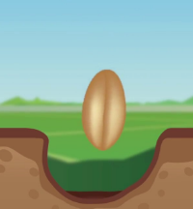
Складові педагогічної технології
Актуалізація – побудова знань - інтеграція
Фаза актуалізації — зерно саджають у родючий ґрунт.
Успіх залежить не тільки від цього «зерна»:
необхідно спиратися на ті знання, які вже є, подібно до того, як зерно має використати поживні речовини у ґрунті.

Slide 10
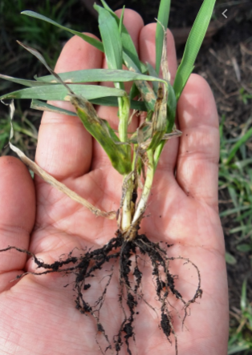
Після того як зроблено необхідну підготовчу роботу, педагог переходить до
фази побудови знань — зерно пускає коріння та проростає.

Slide 11
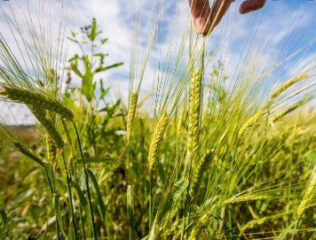
Фаза інтеграції:
Пшениця починає колоситись, у колосі містяться зерна численних майбутніх рослин.
Так і заняття може призвести до багатьох нових видів діяльності

Slide 12
Практичне завдання з 1 теми:
Практичні завдання:
Підготувати перелік основних нормативно-правових документів, що регламентують партнерство в освіті.
Написати есе або
міні-твір «Сутність технології
партнерської взаємодії».

